Slide 1
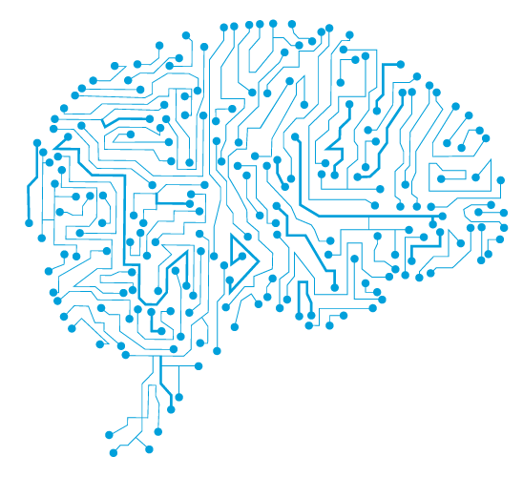
Redes Neuronales Artificiales
Clase Práctica # 4: Redes neuronales multicapa
Profesor: Dr. Yasiel Pérez Vera
Email: yperez@unsa.edu.pe

Slide 2
Objetivo
Ejercitar los modelos de redes neuronales multicapa.

Slide 3
Bibliografía del curso
Bonifacio Martín del Brío y Alfredo Sanz Molina, “Redes neuronales y sistemas difusos”, Editorial Alfaomega, 2001 (2da edición ampliada y revisada).
Ben Kröse, Patrick van der Smagt, “An introduction to neural networks”, 1996, 8va. edición.
Rafael Bello Pérez, “Curso introductorio a las redes neuronales artificiales”, 1993.
Laurene Fausset, “Fundamentals of Neural Networks: architectures, algorithms and applications”, Prentice-Hall Inc, 1994.
Tom M. Mitchell, “Machine Learning”, McGraw-Hill, 1997.
Nikola K. Kasabov, “Foundations of Neural Networks, Fuzzy Systems and Knowledge Engineering”, Editorial MIT, 1998 (2da edición).
Artículos de revistas especializadas en el tema de RNA

Slide 4
Recordando
Se aplica un patrón a la entrada de la red como estímulo, se propaga desde la primera capa a las siguientes, hasta generar una salida.
La señal de salida se compara con la salida deseada y se calcula una señal de error.

Slide 5
Recordando
Los errores se propagan hacia atrás capa por capa, hasta que todas las neuronas de la red hayan recibido una señal de error según su contribución al error total.
Según el error percibido, se actualizan los pesos de cada neurona, para hacer que la red converja hacia un estado que permita clasificar bien todos los patrones de entrenamiento.

Slide 6
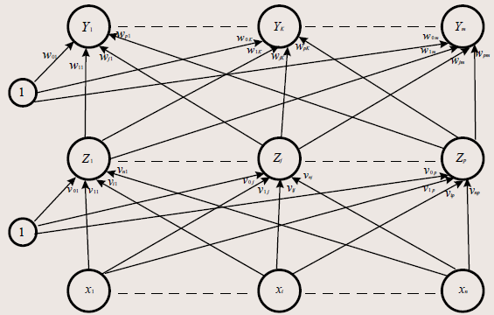
Perceptrón Multicapa
Notes:
Backpropagation (retropropagación) o BP se aplica en el modelo Perceptrón Multicapa o MLP (Multilayer Perceptrón).
Ésta es la arquitectura más común de MLP, aunque existen numerosas variantes, como incluir neuronas no lineales en la capa de salida (solución que se adopta especialmente en problemas de clasificación), introducir más capas ocultas, emplear otras funciones de activación, limitar el número de conexiones entre una neurona y las de la capa siguiente, introducir dependencias temporales o arquitecturas recurrentes, etc.

Slide 7
Algoritmo Backpropagation

Slide 8
Algoritmo Backpropagation
1. Inicializar los pesos (fijar pequeños valores que se generen aleatoriamente). Fijar la razón de aprendizaje.
2. Mientras condición PARADA es FALSO realizar PASOS 3 al 10.
3. Para cada par de entrenamiento realizar PASOS 4 al 9
4. Cada neurona de entrada (Xi, i=1,…,n) recibe señales y las transmite hacia todas las neuronas de la capa siguiente (capa oculta).
Propagación hacia adelante

Slide 9
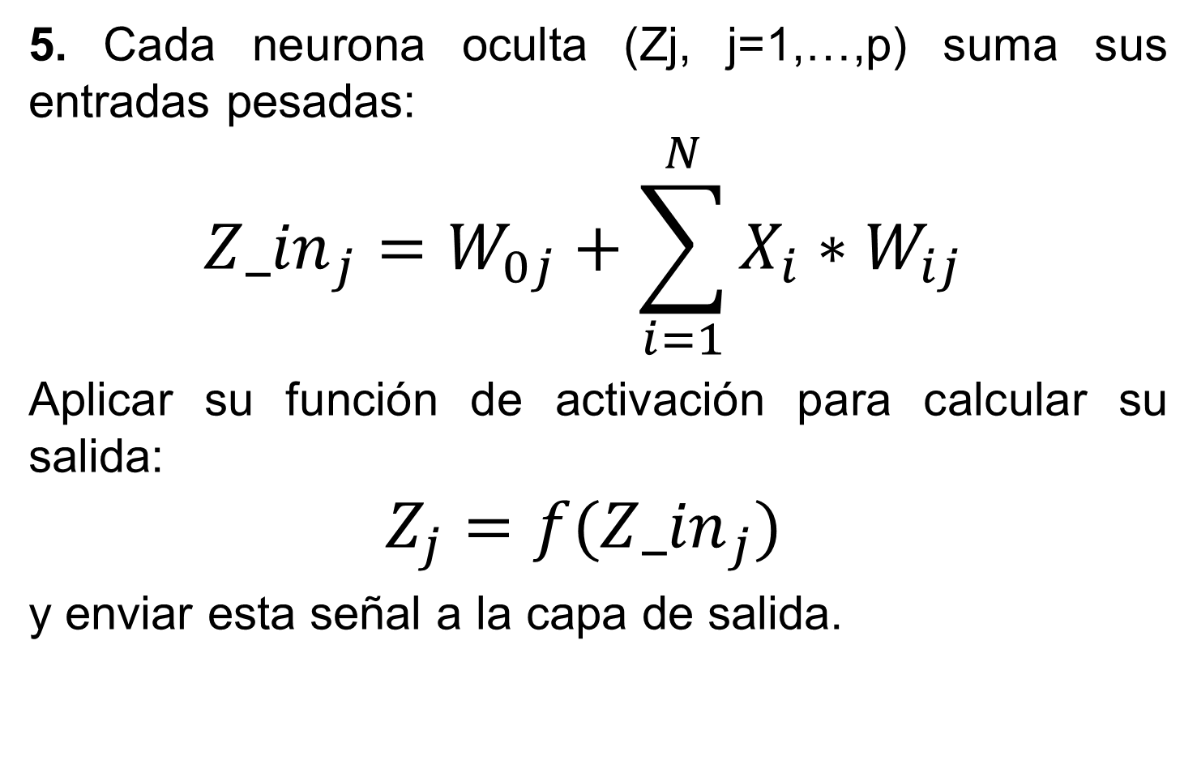
Algoritmo Backpropagation
5. Cada neurona oculta (Zj, j=1,…,p) suma sus entradas pesadas:
$${Z_in}_{j}=W_{0j}+\sum_{i=1}^{N}{X_{i}∗W_{ij}}$$
Aplicar su función de activación para calcular su salida:
$$Z_{j}=f({Z_in}_{j})$$
y enviar esta señal a la capa de salida.
Propagación hacia adelante
Notes:
Durante la primera etapa (propagación), cada unidad de entrada (X_{i}) recibe una señal o estímulo y la transmite para cada unidad de la capa oculta Z₁…Z_{p}.
Cada neurona oculta, cuando recibe el estímulo, calcula su salida y envía su señal (z_{j}) a cada unidad de salida.
Cada unidad de salida (Y_{k}) calcula su activación (y_{k}) para dar la respuesta de la red al patrón de entrada presentado.

Slide 10
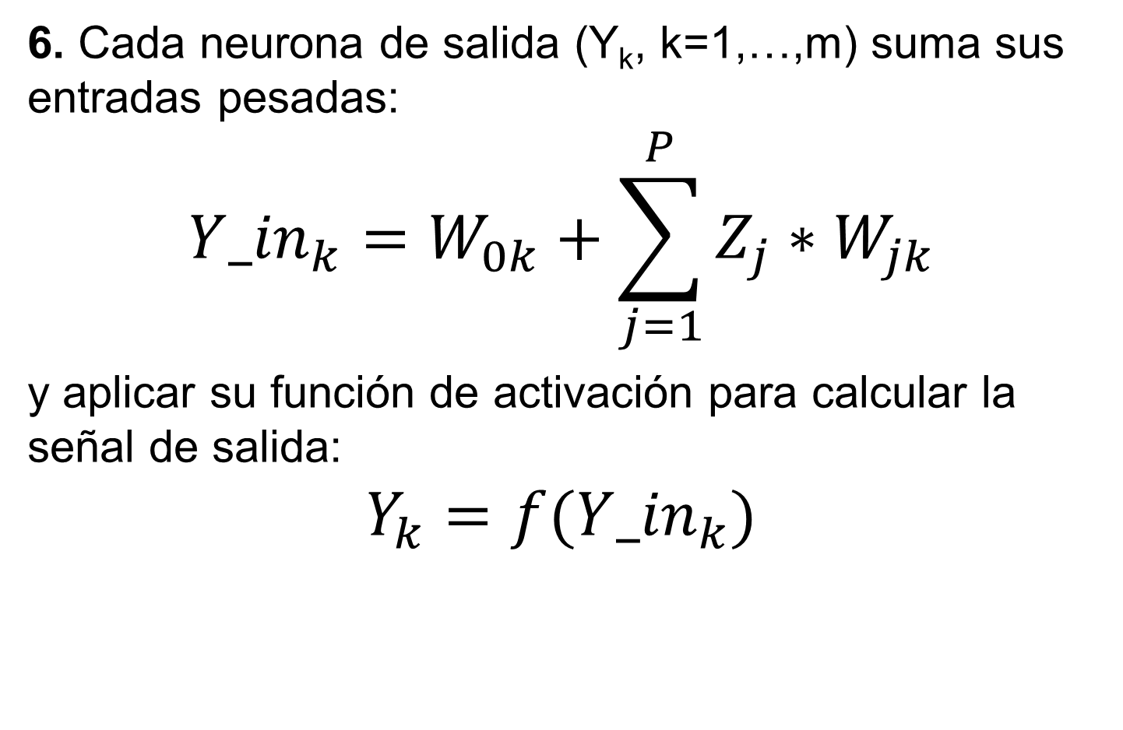
Algoritmo Backpropagation
6. Cada neurona de salida (Y_{k}, k=1,…,m) suma sus entradas pesadas:
$${Y_in}_{k}=W_{0k}+\sum_{j=1}^{P}{Z_{j}∗W_{jk}}$$
y aplicar su función de activación para calcular la señal de salida:
$$Y_{k}=f({Y_in}_{k})$$
Propagación hacia adelante

Slide 11
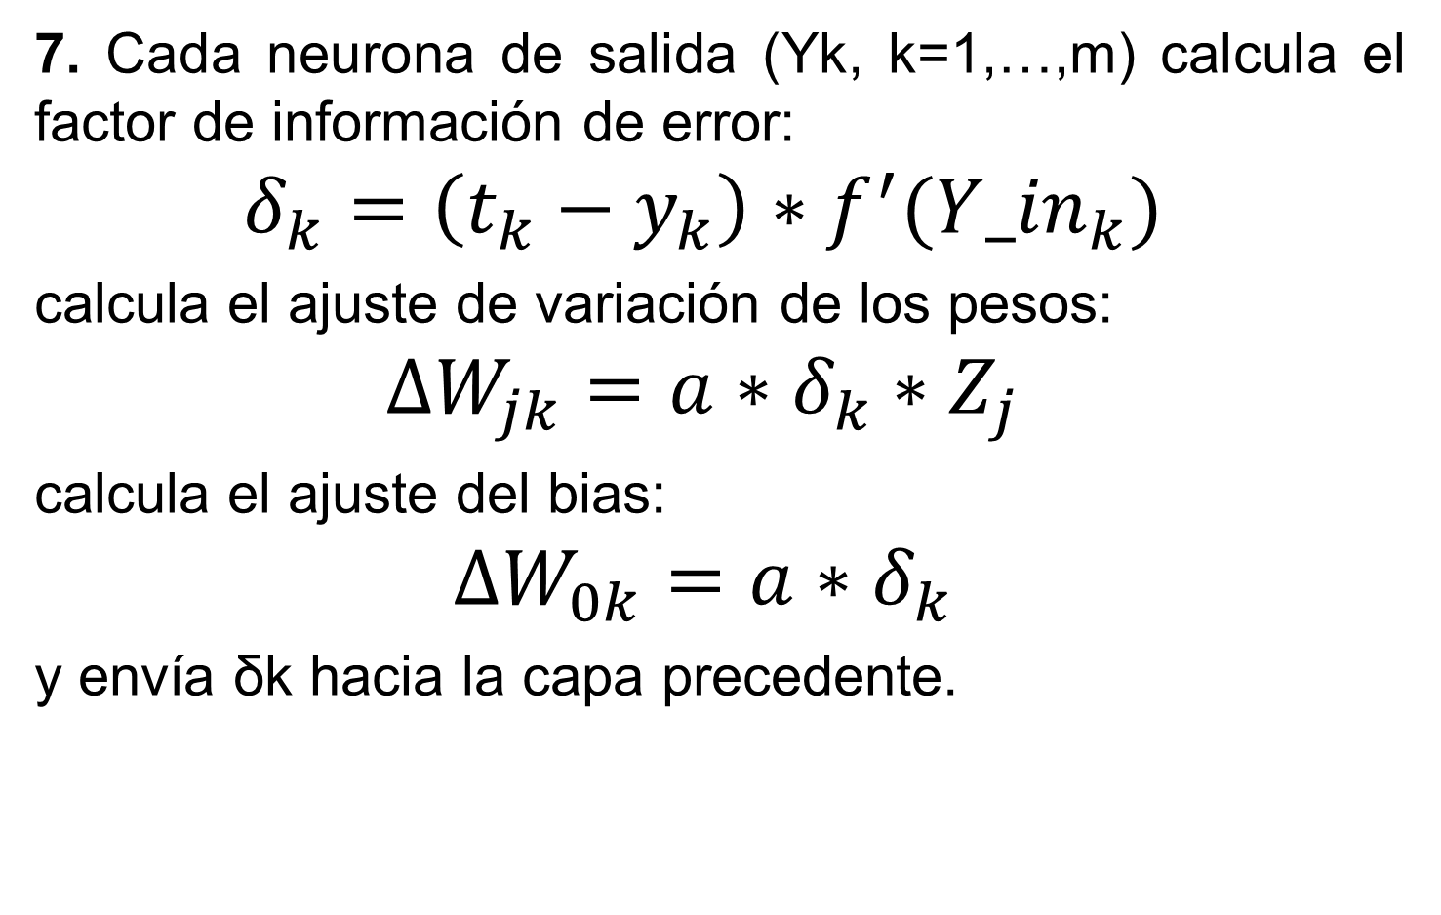
Algoritmo Backpropagation
7. Cada neurona de salida (Yk, k=1,…,m) calcula el factor de información de error:
$$δ_{k}=\left(t_{k}−y_{k}\right)∗f^{′}({Y_in}_{k})$$
calcula el ajuste de variación de los pesos:
$$∆W_{jk}=a∗δ_{k}∗Z_{j}$$
calcula el ajuste del bias:
$$∆W_{0k}=a∗δ_{k}$$
y envía δk hacia la capa precedente.
Propagación hacia atrás
Notes:
Durante el entrenamiento, cada neurona de salida compara la señal de salida y_{k} con el valor deseado t_{k} para determinar el error asociado para el patrón en cada unidad.
Basado en este error, el factor δ_{k} (k=1,…,m) se calcula. Este factor se utiliza para distribuir el error de la unidad de salida Y_{k} en todas la unidades de la capa previa. También se utiliza posteriormente para actualizar los pesos entre la capa de salida y la oculta.

Slide 12
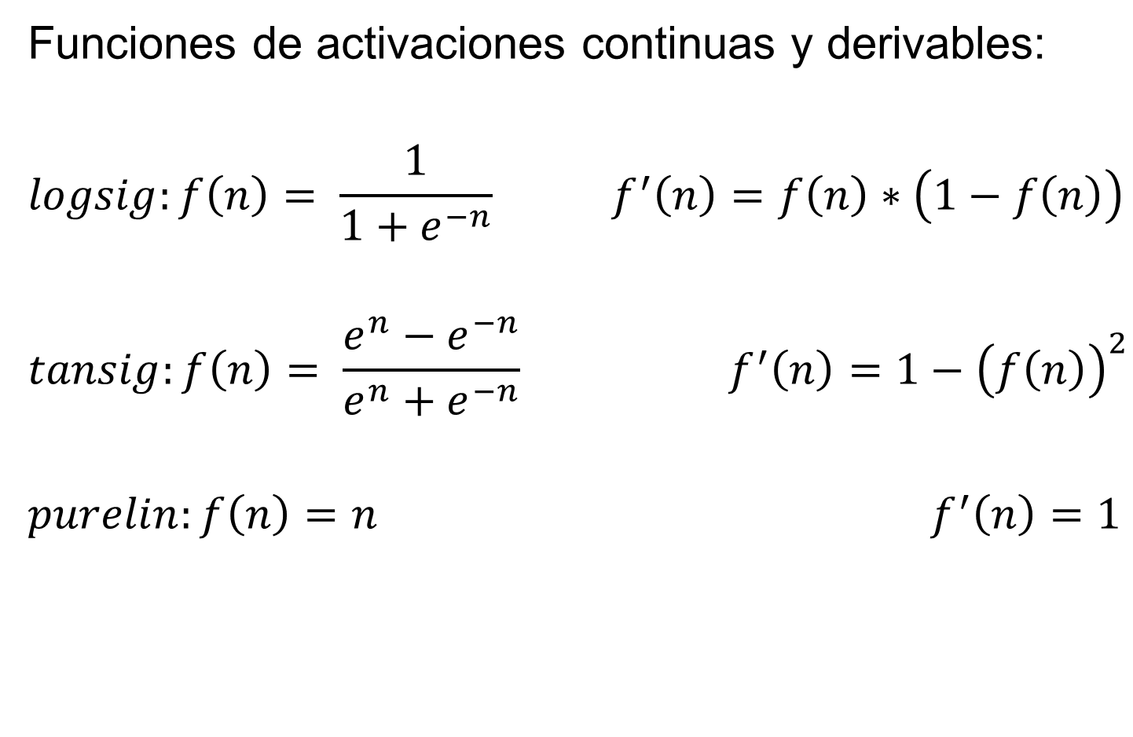
Algoritmo Backpropagation
Funciones de activaciones continuas y derivables:
$$logsig:f\left(n\right)= \frac{1}{1+e^{−n}} f^{′}\left(n\right)=f\left(n\right)∗\left(1−f\left(n\right)\right)$$
$$tansig:f\left(n\right)= \frac{e^{n}−e^{−n}}{e^{n}+e^{−n}} f^{′}\left(n\right)=1−{\left(f\left(n\right)\right)}^{2}$$
$$purelin:f\left(n\right)=n f^{′}\left(n\right)=1$$

Slide 13
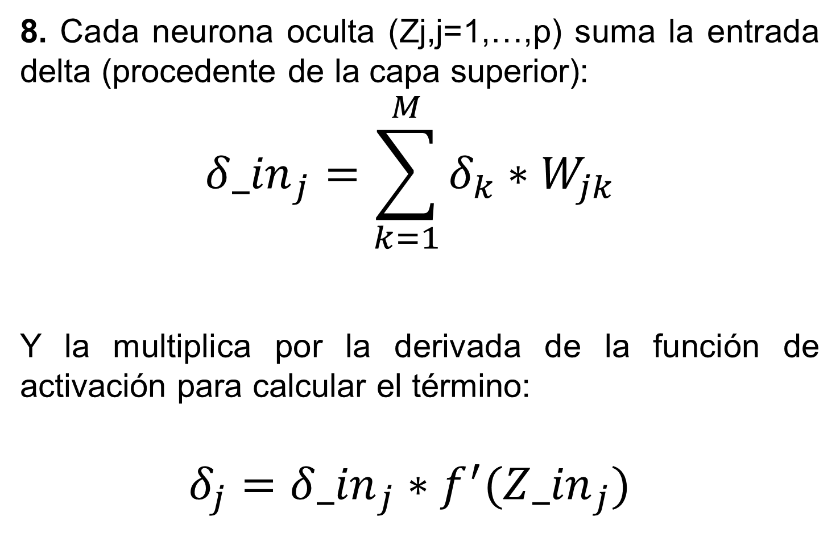
Algoritmo Backpropagation
8. Cada neurona oculta (Zj,j=1,…,p) suma la entrada delta (procedente de la capa superior):
$${δ_in}_{j}=\sum_{k=1}^{M}{δ_{k}∗W_{jk}}$$
Y la multiplica por la derivada de la función de activación para calcular el término:
$$δ_{j}={δ_in}_{j}∗f^{′}({Z_in}_{j})$$
Propagación hacia atrás
Notes:
De manera similar, se calcula otro factor δ_{j} para cada unidad Z_{j}. No es necesario en este caso volver a propagar el error hacia la unidad de entrada, pero si es necesario calcularlo pues se utiliza para actualizar los pesos entre la capa oculta y la de entrada. Después que todos los elementos δ son calculados, se ajustan simultáneamente los pesos de todas las capas.

Slide 14
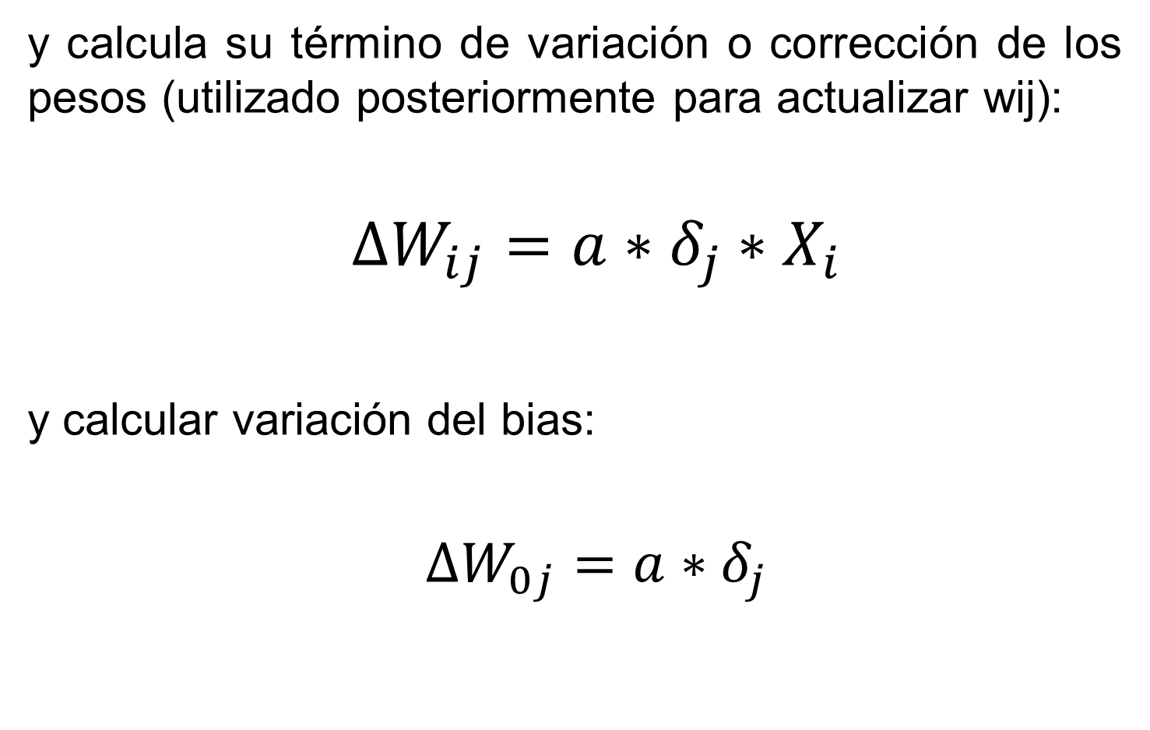
Algoritmo Backpropagation
y calcula su término de variación o corrección de los pesos (utilizado posteriormente para actualizar wij):
$∆W_{ij}=a∗δ_{j}∗X_{i}$
y calcular variación del bias:
$∆W_{0j}=a∗δ_{j}$
Propagación hacia atrás

Slide 15
Algoritmo Backpropagation
9. Actualizar Pesos y Bias:
Cada neurona de salida actualiza su bias y pesos (Yk, k=1,…,m), (j=0,…,p)
Cada neurona oculta (Zj, j=1,…,p) actualiza sus bias y pesos (i=0,…,n)
$$W_{jk}\left(nuevo\right)=W_{jk}\left(viejo\right)+ ∆W_{jk}$$
$$W_{ij}\left(nuevo\right)=W_{ij}\left(viejo\right)+ ∆W_{ij}$$
Propagación hacia atrás
Notes:
Este ajuste se realiza en dos pasos, uno para cada peso entre capas.
El ajuste de los pesos W_{jk} (de la unidad Z_{j} a la Y_{k} de salida) se basa en el factor δ_{k} calculado en la activación z_{j} de la unidad oculta Z_{j}.
El ajuste de los pesos w_{ij} (de las unidades de entrada X_{i} a las de la capa oculta Z_{j}) se basa en el factor δ_{j} calculado en la activación xi de la unidad de entrada.

Slide 16

Algoritmo Backpropagation
10. Probar CONDICIÓN DE PARADA (error cuadrático medio)
$$E_{p}=\frac{1}{2}\sum_{k=1}^{M}{δ_{pk}^{2}}$$
$$E=\sum_{p=1}^{T}{E_{p}}$$

Slide 17
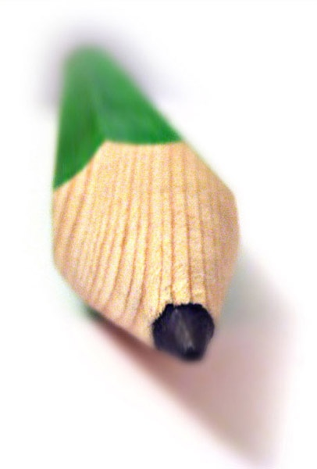
Revisión de estudio independiente
Termine la primera iteración y realice otra iteración del ejemplo resuelto por el profesor en la conferencia pasada utilizando el algoritmo de propagación hacia atrás.
Compare la convergencia a los resultados de las RBF y el Perceptrón Multicapa en la solución del problema del XOR.
Investigue cómo se utiliza la clase NET de MatLab para el diseño y entrenamiento de RBF.

Slide 18
Ejercicio # 1
Sea la red
Con a = 1, todos los pesos iniciales en 1 y una función de activación sigmoide (logsig) en las neuronas 1, 2 y 3.

Slide 19
Ejercicio # 1
Conjunto de entrenamiento:
Datos:
f(1) = 0.73105858 f(2.00111801) = 0.88091441
f(2.46211716 ) = 0.92144305 f(2.77483932) = 0.94130095
Realice el algoritmo backprogation para los 2 primeros conjuntos de entrenamiento.
X1 | X2 | Z
0 | 0 | 1
0 | 1 | 0
1 | 0 | 0
1 | 1 | 1
$$logsig:f\left(n\right)= \frac{1}{1+e^{−n}} f^{′}\left(n\right)=f\left(n\right)∗\left(1−f\left(n\right)\right)$$

Slide 20
Ejercicio # 2
¿Qué tipo de aprendizaje tienen las redes neuronales de base radial?
¿Qué es el proceso de interpolación en las redes neuronales de base radial?
¿Qué se debe asegurar en la fase no supervisada del aprendizaje de las redes neuronales de base radial? Mencione algún algoritmo para la selección de los centros y las desviaciones.
¿Qué otras funciones de distancias conoce que se puedan aplicar a este tipo de red neuronal?
Notes:
Distancia de Distancia de Minkowski:
𝑑𝑟 = ( 𝑥𝑗 − 𝑦𝑗
𝐽 𝑟
𝑗=1 )
1
𝑟, 𝑟 ≥ 1
• Distancia de Manhattan (r=1) / city block / taxicab
𝑑1 𝑥, 𝑦 = 𝑥𝑗 − 𝑦𝑗
𝐽
𝑗=1
• Distancia Distancia Euclídea (r=2):
𝑑2 𝑥, 𝑦 = (𝑥𝑗 − 𝑦𝑗 )2
𝐽
𝑗=1
• Distancia de Distancia de Chebyshev (𝑟 → ∞) /
dominio / chessboard
𝑑∞ 𝑥, 𝑦 = 𝑚á𝑥𝑗=1..𝐽 𝑥𝑗 − 𝑦𝑗

Slide 21
Revisión de estudio independiente
Termine la primera iteración de los 2 conjuntos de entrenamientos faltante y realice otra iteración del ejercicio 1 de la clase práctica utilizando el algoritmo de propagación hacia atrás.
Investigue cómo se utiliza la clase NET de MatLab para el diseño y entrenamiento de RBF y Perceptrón multicapa.
Para la próxima clase.

Slide 22

Preguntas

Slide 23
Redes Neuronales Artificiales
Clase Práctica # 4: Redes neuronales multicapa
Profesor: Dr. Yasiel Pérez Vera
Email: yperez@unsa.edu.pe

